Slide 1









ESPACIO EXPRESS
Encuentra tu lugar ideal al mejor precio.

Slide 2

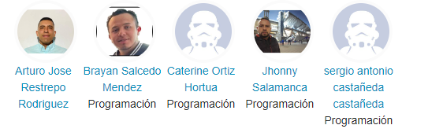
EǪUIPO
ESPACIO EXPRESS

Slide 3

Contexto del
Problema
En Bogotá D.C., la búsqueda de locales comerciales ideales para negocios y oportunidades de expansión es un desafío significativo. Los empresarios y emprendedores se enfrentan a una avalancha de información dispersa y desorganizada.
Esta sobrecarga de datos puede ser abrumadora, lo que dificulta la comparación y evaluación de opciones de manera eficiente.

Slide 4




Solución
Como afrontar la necesidad.
Espacio Express utiliza un enfoque innovador basado en la analítica de datos avanzada y la visualización intuitiva. Deberíamos poder extraer, procesar y centralizar la información relevante sobre locales comerciales
Extracción de datos
Procesamiento de datos
Visualización de datos

Slide 5
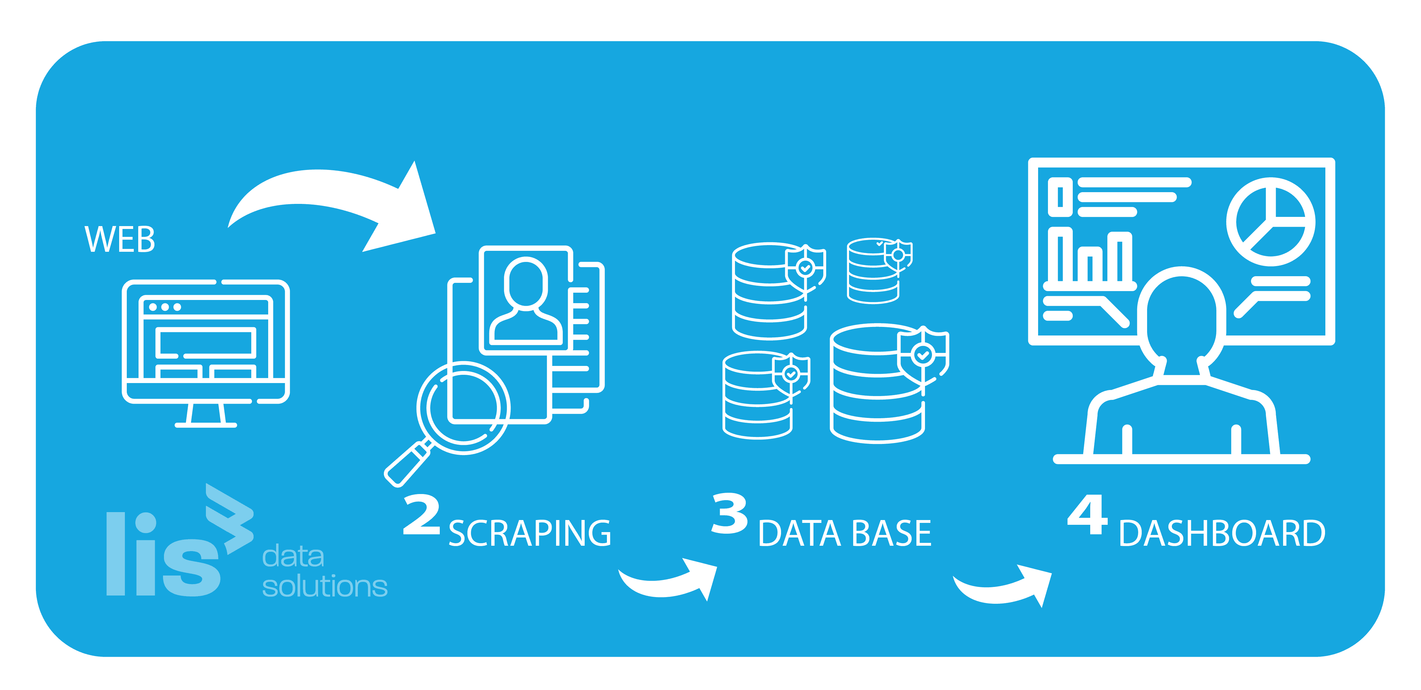
Solución
POR ESTA RAZÓN
Decidimos usar.
Técnicas de scraping para extraer datos
Almacenamiento de datos mediante postgreSQL
Visualización de interfaz Streamlit
Uso de herramienta OpenStreetMap, para visualización de coordenadas a través del mapa de la ciudad de Bogota D.C
Diagrama de flujo para el diseño, planeación y ejecución del prototipo
https://www.lisdatasolutions.com/es/casos-de-uso/web-scraping-medicamentos/

Slide 6

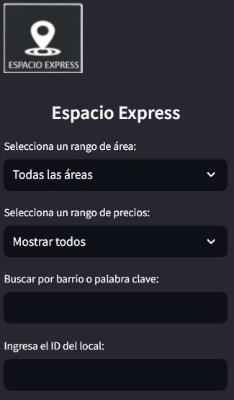
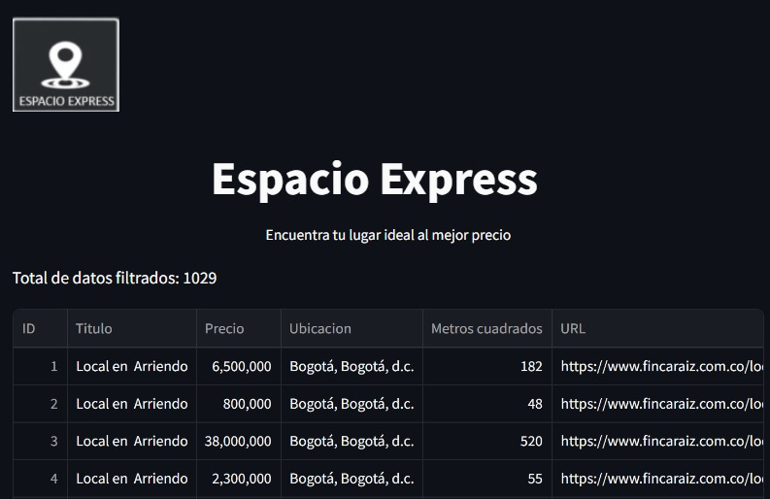
SOLUCIÓN GENERAL
PROTOTIPO
Búsqueda Personalizada
Filtro de búsqueda de local
Opciones disponibles mediante filtros utilizados

Slide 7
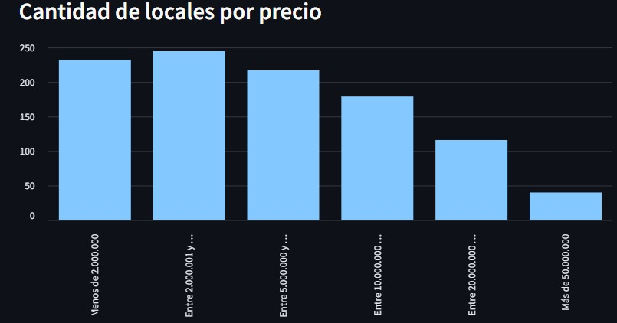
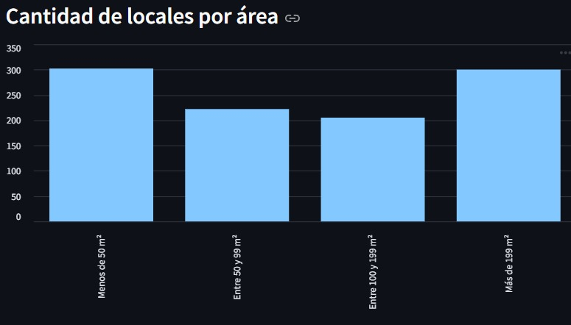
SOLUCIÓN GENERAL
PROTOTIPO A DETALLE
Diagrama de barras obtenido para la visualizando de rangos de precios vs cantidad de locales disponibles
Diagrama de barras obtenido para la visualizando de rangos de área en metros cuadrados vs cantidad de locales disponibles

Slide 8
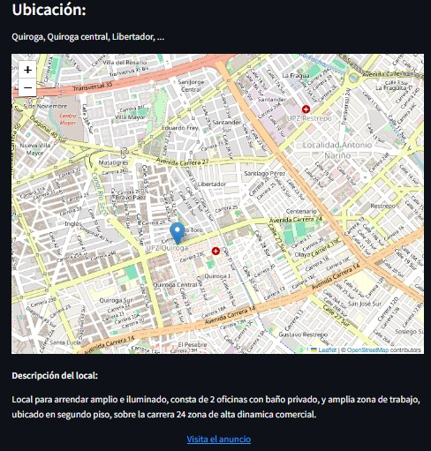
SOLUCIÓN GENERAL
PROTOTIPO A DETALLE
Visualización del local seleccionado a través de ID, por medio de mapa tipo GPS de la ciudad de Bogota. Con la descripción del local y URL para visualización directa a la fuente del anuncio web

Slide 9



GRACIAS POR SU ATENCIÓN

